Slide 1
MIB Urbano
Objetivo
Ampliar la atención educativa del MIB con pertinencia para la población indígena asentada en las zonas urbanas, que tiene diversos niveles de dominio de la lengua indígena y del español, así como condiciones socioculturales diferenciadas en relación con las poblaciones asentadas en sus lugares de origen
Destinatarios
Personas jóvenes y adultas procedentes de pueblos indígenas, que habitan en zonas urbanas y se encuentran en rezago educativo

Slide 2
Propuesta curricular para el nivel inicial
MIB Urbano
Características de los destinatarios
Migrantes indígenas asentados en la ciudad de 1ª o 2ª generación
Se encuentran en contextos de uso y necesidad del español en condiciones inequitativas de marginación y discriminación
Actividad económica predominantemente informal
Acceso restringido a los servicios de salud y educación
Patrón de asentamiento diverso: aislado, disperso o congregado multiétnico
Ruta 1
Ruta 2
Nivel inicial
4 módulos básicos
Alfabetizado: 3 primeros módulos
Conclusión de nivel: Con los 4 módulos
Nivel inicial
3 módulos básicos
Alfabetizado: 2 primeros módulos
Conclusión de nivel: Con los 3 módulos

Slide 3
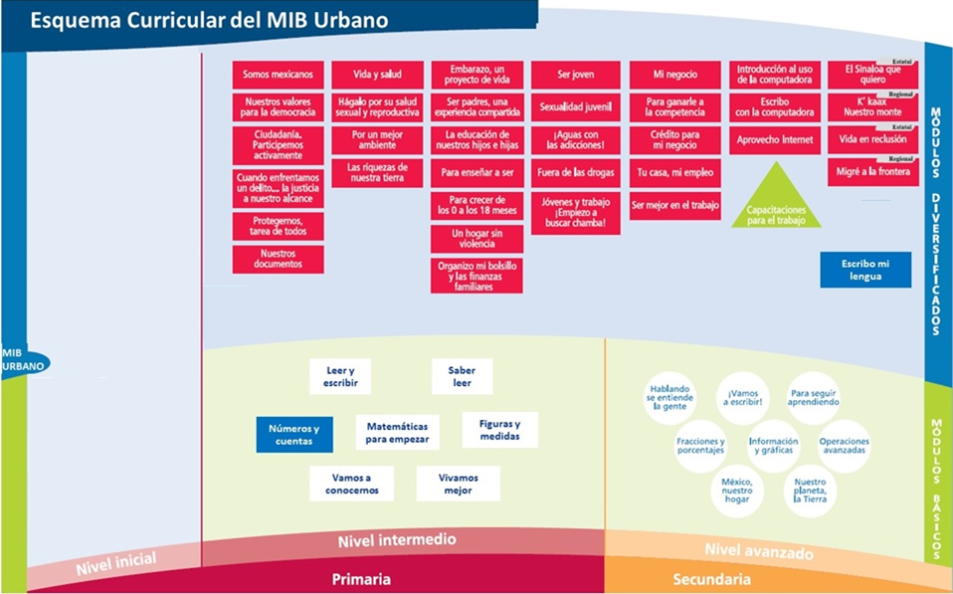
MIB Urbano
Ruta 1
MIBES 1
Empiezo a leer y escribir en mi lengua
MIBES 5
Uso la lengua escrita
MIBES 3
Leo y escribo en mi lengua
MIBES 2
Hablemos español
MIBES 7
Escribo mi lengua
MIIBES 2 Hablemos español
MIBES 1 Empiezo a leer y escribir en mi lengua
MIBES 6
Números y cuentas
La palabra
MIBES 5 Uso la lengua escrita

Slide 4
MIB Urbano
Ruta 2
Ruta 2
MIBES 1
Empiezo a leer y escribir en mi lengua
MIBES 5
Uso la lengua escrita
MIBES 3
Leo y escribo en mi lengua
MIBES 2
Hablemos español
MIBES 7
Escribo mi lengua
MIIBES 2 Hablemos español
MIBES 6
Números y cuentas
La palabra
La palabra
Para empezar
Para empezar
11

Slide 5
Etapas de implantación
MIB Urbano
1. Planeación:
Asignación de presupuesto para figuras y operación.
Focalización de las zonas de atención
Identificación de lenguas habladas y correspondencia con etnias/lengua del INEA
Dotación de materiales, evaluaciones formativas y de evaluaciones finales
2. Integración de figuras responsables:
Responsables de Proyecto/formadores
Enlaces educativos, Enlaces regionales, Técnicos docentes
Alfabetizadores bilingües del MIB-Urbano, por etnia/lengua (Verificación de su existencia)
Aplicador bilingüe por etnia/lengua
(Los IEEA o Delegaciones identifican e integran a las figuras)
3. Formación:
Responsables de proyecto (DA)
Enlaces educativos y Alfabetizadores (Responsables estatales de proyecto y Responsables de Etnia/lengua o Formadores Especializados de los estados de origen)
Formación de otras figuras como CUSE’s (uso del SASA-MIBU) y Aplicadores
4. Operación del proyecto:
Identificación y diagnóstico de la población objetivo (IEEA o Delegación con apoyo de la DA)
Concertación y promoción educativa (IEEA o Delegación con apoyo de la DA)
Selección de asesores (Responsable de Proyecto/Enlaces educativos)
Integración de Círculos de estudio (Alfabetizadores)
Atención educativa (Alfabetizadores)

